Slide 1
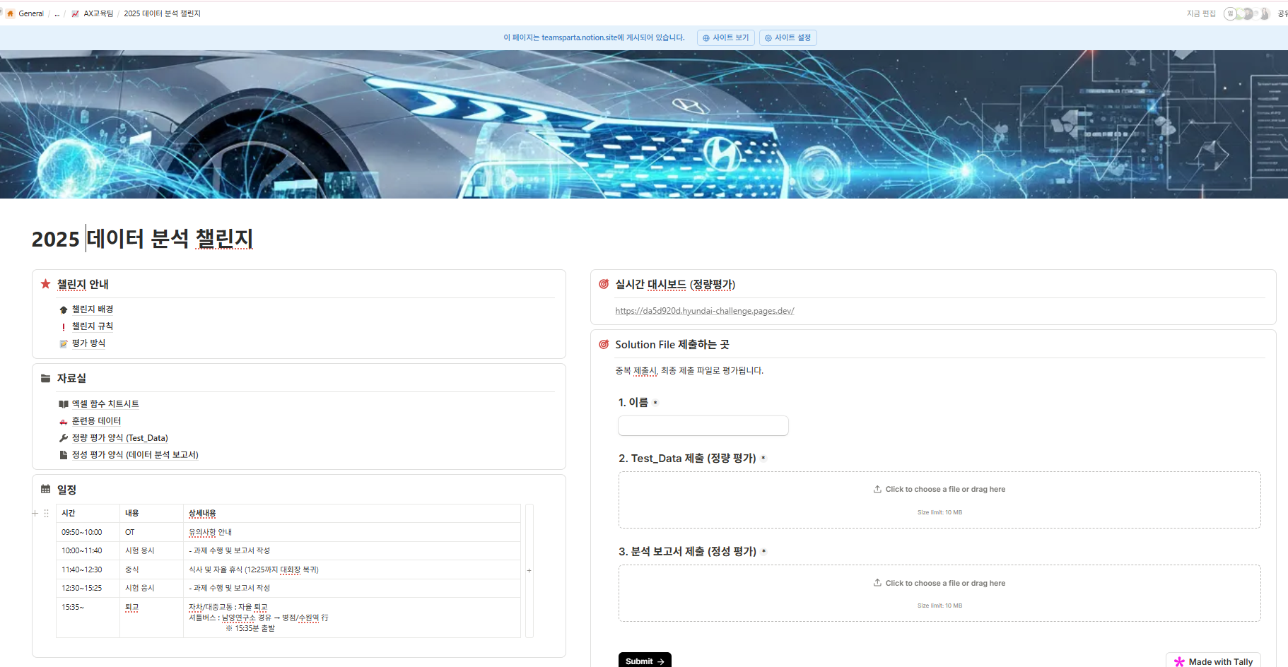
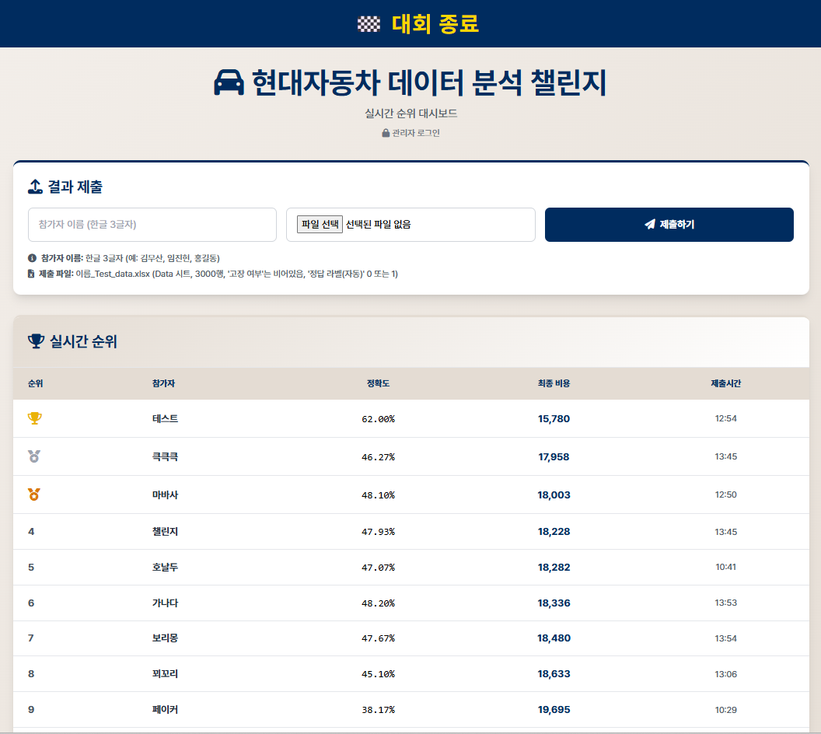
05
현업 문제 PBL 멘토링 교육
성과 공유회 및 수평 확산을 위한 패키징 관리
현대자동차 데이터 분석 및 모델링 결과물 공유 예시

